Slide 1


CORREIOS, LOGÍSTICA E USO DO TERRITÓRIO:
O SERVIÇO DE ENCOMENDA EXPRESSA NO BRASIL
Universidade de São Paulo
Faculdade de Filosofia, Letras e Ciências Humanas
Departamento de Geografia
Programa de Pós-Graduação em Geografia Humana
IGOR VENCESLAU
Orientação: Dra. Mónica Arroyo
Nível: Mestrado

Slide 2
1 – O CORREIO NA FORMAÇÃO SOCIOESPACIAL BRASILEIRA
1º PERÍODO
Fonte: Elaboração própria a partir de revisão bibliográfica e matriz de eventos.

Slide 3
1 – O CORREIO NA FORMAÇÃO SOCIOESPACIAL BRASILEIRA
2º PERÍODO
Fonte: Elaboração própria a partir de revisão bibliográfica e matriz de eventos.

Slide 4
1 – O CORREIO NA FORMAÇÃO SOCIOESPACIAL BRASILEIRA
3º PERÍODO
Fonte: Elaboração própria a partir de revisão bibliográfica e matriz de eventos.

Slide 5
1 – O CORREIO NA FORMAÇÃO SOCIOESPACIAL BRASILEIRA
4º PERÍODO
Fonte: Elaboração própria a partir de revisão bibliográfica e matriz de eventos.

Slide 6
1 – O CORREIO NA FORMAÇÃO SOCIOESPACIAL BRASILEIRA
5º PERÍODO
Fonte: Elaboração própria a partir de revisão bibliográfica, matriz de eventos e dados da cobertura do SEDEX.

Slide 7
2 – OS SERVIÇOS POSTAIS NA GLOBALIZAÇÃO
Fonte: Elaboração própria a partir de dados da União Postal Universal (UPU, 2016).

Slide 8
2 – OS SERVIÇOS POSTAIS NA GLOBALIZAÇÃO
Gráfico 1 – Receita anual das principais empresas de correio que operam nos EUA entre os anos de 2000 e 2015, em bilhões de dólares.
Fonte: Elaboração própria com base nos relatórios anuais das empresas.

Slide 9
2 – OS SERVIÇOS POSTAIS NA GLOBALIZAÇÃO
Gráfico 2 – Percentuais do rendimento total do setor postal por segmento de serviço nos anos de 2004 e 2014.
Fonte: Elaboração própria a partir de dados da União Postal Universal.

Slide 10
2 – OS SERVIÇOS POSTAIS NA GLOBALIZAÇÃO A
Fonte: Elaboração própria a partir de Bowen Jr. (2012) e informações do website da empresa

Slide 11
2 – OS SERVIÇOS POSTAIS NA GLOBALIZAÇÃO
Fonte: Elaboração própria a partir de informações do relatório anual da empresa de 2014, disponível no endereço http://www.dpdhl.com/en/investors/financial_reports/annual_reports.html.

Slide 12
2 – OS SERVIÇOS POSTAIS NA GLOBALIZAÇÃO
Fonte: Elaboração própria a partir de Bowen Jr. (2012) e trabalho de campo realizado no maior centro de operações logísticas da UPS, em Louisville-KY, EUA, em novembro de 2015.

Slide 13
3 – A LOGÍSTICA DOS CORREIOS NO BRASIL: RACIONALIDADE, VELOCIDADE E FLUIDEZ TERRITORIAL
Fonte: Elaboração própria a partir de dados do DENAF/Correios.

Slide 14
3 – A LOGÍSTICA DOS CORREIOS NO BRASIL: RACIONALIDADE, VELOCIDADE E FLUIDEZ TERRITORIAL
Fonte: Elaboração própria a partir de dados do DENAF/Correios e do Simulador de Prazos e Preços

Slide 15
4 – CORREIOS, REDE URBANA E DIVISÃO TERRITORIAL DO TRABALHO NO BRASIL
FIXO POSTAL |  | FUNÇÃO | QTDE. | LOCALIZAÇÃO
COLETA (POSTAGEM) | Agência de Correios Própria (AC) | Captar as postagens de objetos postais | 6.449 | Todas as cidades, sedes dos 5570 municípios
 | Agência de Correios Franqueada (ACF) | Captar as postagens de maneira complementar às ACs | 1.016 | Nas áreas comerciais mais dinâmicas das metrópoles, capitais regionais e centros subregionais
 | Agência de Correios Comunitária (ACC) | Captar as postagens de correspondências em áreas afastadas dos centros urbanos | 4.577 | Zona rural, vilas, povoados e bairros precários
 | Agência Filatélica (AF) | Vender, de maneira especializada, selos e outros produtos filatélicos | 31 | Metrópoles e principais capitais regionais
 | Posto de Vendas de Produtos (PV) | Balcão para vendas de selos, embalagens e produtos exclusivos | 1.529 | Interior de lojas ou shopping centers das metrópoles e capitais regionais
 | Caixa de Coleta (CC) | Coletar correspondências já seladas para a postagem | 18.424 | Principais logradouros de todas as cidades do país
TRATAMENTO (TRIAGEM) E ENCAMINHAMENTO (TRANSPORTE) | Centro de Tratamento de Cartas (CTC) | Triar e encaminhar os objetos do segmento mensagem | 16 | Metrópoles e algumas capitais regionais
 | Centros de Tratamento de Encomendas (CTE) Manual | Triar e encaminhar os objetos do segmento encomenda | 5 | Algumas metrópoles e capitais regionais
 | Centro de Tratamento de Encomendas (CTE) Automatizado | Triar e encaminhar os objetos do segmento encomenda por procedimentos automáticos | 12 | Principais metrópoles e algumas capitais regionais
 | Centro de Tratamento de Cartas e Encomendas (CTCE) | Triar e encaminhar os objetos dos segmentos mensagem e encomenda | 25 | Algumas metrópoles e capitais regionais onde o volume da carga não justifica a existência de CTC e CTE separadamente
 | Centro de Tratamento de Correio Internacional (CTCI) | Triar e encaminhar objetos de todos os segmentos destinados a ou originados em outros países | 3 | Metrópoles nacionais
 | Centro de Logística Integrada (CLI) | Operacionalizar o tratamento de objetos de serviços especializados como logística reversa | 59 | Metrópoles e capitais regionais
 | Posto de Atendimento Avançado (PA) | Captar as postagens e realizar tratamento e encaminhamento inicial de encomendas de grandes clientes | 2 | Grande metrópole nacional
 | Terminal de Cargas (TECA) | Encaminhar grandes volumes de carga postal previamente tratada | 7 | Metrópoles nacionais
ENTREGA | Unidades de Distribuição (UD) | Entregar as correspondências de todos os segmentos | 9.196 | Centros sub-regionais B, Centros de zona e centros locais
 | Centro de Distribuição Domiciliária (CDD) | Entregar as correspondências do segmento mensagem | 997 | Metrópoles, capitais regionais e centros sub-regionais A
 | Centro de Entrega de Encomendas (CEE) | Entregar as correspondências do segmento encomenda | 126 | Metrópoles e capitais regionais A
Quadro 1 – Tipologia dos principais fixos geográficos postais no Brasil, 2016. Localização referente à hierarquia urbana do REGIC/IBGE 2007.
Fonte: Elaboração própria a partir de trabalhos de campo e Relatório da Administração dos Correios 2014.

Slide 16
4 – CORREIOS, REDE URBANA E DIVISÃO TERRITORIAL DO TRABALHO NO BRASIL
Fonte: Elaboração própria a partir de dados da Vice-Presidência de Encomendas dos Correios e trabalhos de campo.

Slide 17
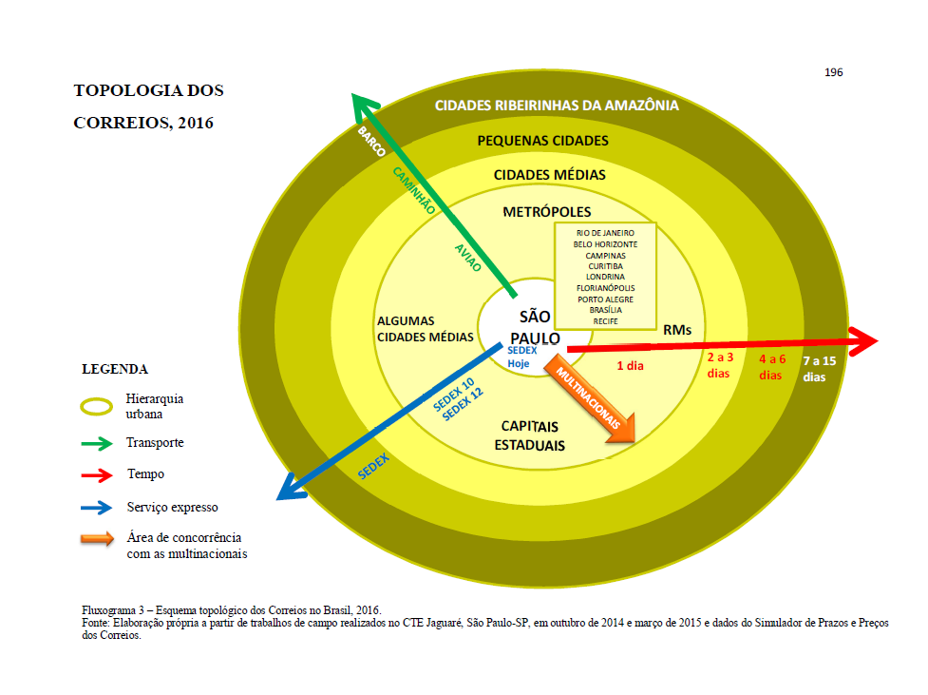
4 – CORREIOS, REDE URBANA E DIVISÃO TERRITORIAL DO TRABALHO NO BRASIL

Slide 18
4 – CORREIOS, REDE URBANA E DIVISÃO TERRITORIAL DO TRABALHO NO BRASIL
Quadro 2 – Percentuais do volume de correspondências totais dos Correios por origem e destino conforme regiões do Brasil, 2015.
Fonte: Vice-Presidência de Encomendas dos Correios.

Slide 19
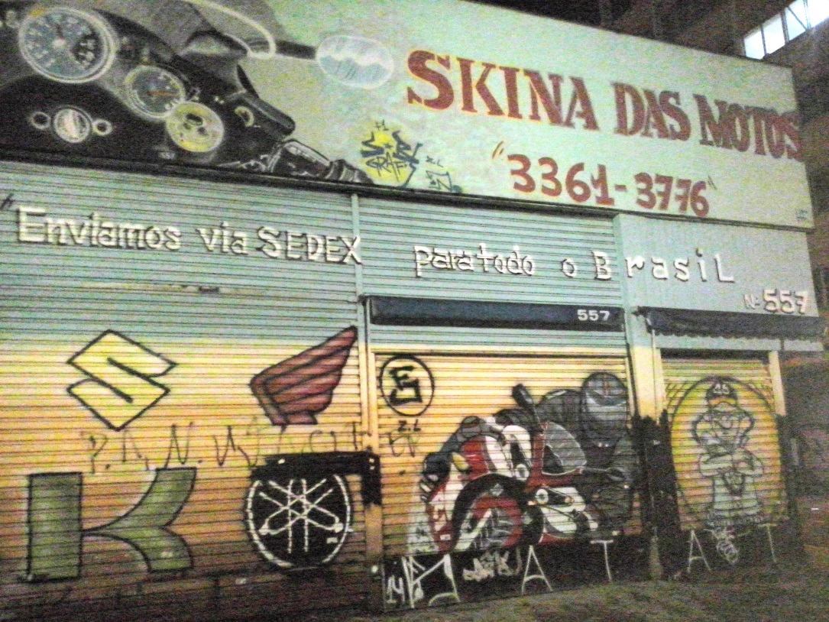
4 – CORREIOS, REDE URBANA E DIVISÃO TERRITORIAL DO TRABALHO NO BRASIL
Fotografia 1 – Loja de peças para motocicletas com entrega via SEDEX para todo o Brasil, localizada no centro da cidade de São Paulo.
Fonte: Trabalho de campo realizado em maio de 2016.
Foto: Igor Venceslau

Slide 20
4 – CORREIOS, REDE URBANA E DIVISÃO TERRITORIAL DO TRABALHO NO BRASIL
Correios e políticas públicas
criação de endereços
emissão de CPF
certificação digital
Programa Fome Zero
Banco Postal
Exporta Fácil
sistema judiciário
eleições eletrônicas
operação PNLD
exames do MEC
concursos públicos
distribuição de vacinas
distribuição de donativos
distribuição de leite (PMSP)

Slide 21
Modelo cívico do território (Santos, 1987)

Slide 22
Crise dos Correios?
Gráfico 3 – Receita e despesa total dos Correios em bilhões de reais entre os anos de 2010 e 2015.
Fonte dos dados: Relatórios anuais dos Correios.

Slide 23
Gráfico 4 – Fluxo postal em bilhões de objetos postados em anos selecionados entre 1979 e 2015.
Fonte dos dados: Relatórios anuais dos Correios e Gertel (1991).

Slide 24
Crise dos Correios, uma crise política?
Raciocínio contábil e discussão abstrata
Consequências da privatização:
Social: universalidade, políticas públicas
Econômica: logísticas de empresas
Territorial: integração
Geopolítica: soberania nacional
Lobby das multinacionais
Conjuntura e projeto de governo

